Slide 1
ATIVIDADE DE EXTENSÃO I
Cursos: Análise e Desenvolvimento de Sistemas
Instituição do 3º Setor: Casa Azul Felipe Augusto
Equipe: Gabriel Vinicius Lima Soares
Professor Articulador: Antônio Carlos

Slide 2
Sumário
ITEM | Assunto | Ferramenta | Tempo
1 | MOTIVAÇÃO / PROBLEMA | Árvore de Problemas | 1 min
2 | OBJETIVOS DO SISTEMA | Árvore de Objetivos | 1 min
3 | BACKLOG DO PRODUTO | Lista das Funcionalidades, por objetivo específico | 1 min
4 | PROTÓTIPO DE BAIXA/ALTA FIDELIDADE | QR Code do Protótipo (foco na essência do sistema e nos aspectos inovadores da solução) | de 7 a 10 min
5 | ARQUITETURA DO SISTEMA | Projeto Físico | 1 min
6 | LISTA DOS DOCUMENTOS PRODUZIDOS | Lista dos artefatos e link para documentação completa | 1 min
 |  | TEMPO TOTAL DA APRESENTAÇÃO | 12 a 15 min

Slide 3
MOTIVAÇÃO
Motivação
Por que escolhi a Casa Azul Felipe Augusto:
Tenho um vínculo pessoal com a instituição: faço parte da Casa Azul desde os 2 anos de idade. Foi através dela que conquistei meu primeiro emprego como jovem aprendiz e também consegui minha bolsa de estudos. Esse projeto é uma forma de retribuir tudo o que ela me proporcionou.

Slide 4
Consequências:
Consequências:
ÁRVORE DE PROBLEMAS
Acompanhamento pedagógico e social prejudicado
Demora na tomada de decisões por falta de dados confiáveis.
Dificuldade em prestar contas a parceiros.
Informações importantes se perdem
Baixa eficiência administrativa
Avaliação semestral dos jovens aprendizes é feita de forma manual, gerando atrasos e desorganização.
Causas:
Falta de recursos financeiros para investir em tecnologia.
Ausência de
ferramentas de gestão.
Falta de sistema digital eficiente
Uso de métodos manuais
Volume alto de dados desorganizados

Slide 5
OBJETIVOS DO SISTEMA
Desenvolver uma intranet interna e segura para a Casa Azul Felipe Augusto.
Digitalizar o processo de avaliação dos jovens aprendizes, substituindo planilhas e formulários
Manuais.
Centralizar os dados dos alunos e avaliações em um único sistema acessível apenas pela equipe autorizada.
Facilitar o envio e acompanhamento das avaliações feitas pelas psicólogas às empresas.
Melhorar a comunicação entre os setores internos (pedagógico, social, administrativo e psicológico).
Aumentar a eficiência na gestão dos atendimentos, com controle de histórico e presença.
Reduzir erros e atrasos com processos automatizados e notificações internas.

Slide 6
BACKLOG DO PRODUTO
Prioridade | ID | Funcionalidade | Descrição
Alta | RF01 | Cadastro de Jovens Aprendiz | Permitir o registro de dados pessoais, escolares e sociais dos jovens atendidos.
Baixa | RF03 | Registro e exibição da frequência de avaliações | Registrar e exibir a presença dos alunos em atividades e atendimentos.
Alta | RF04 | Armazenamento do histórico de Avaliações | Salvar o histórico das datas de avaliações de cada aluno.
Baixa | RF05 | Cadastro e consulta por setor (pedagógico, social, administrativo) | Permitir que cada setor insira e consulte informações específicas dos alunos.
Alta | RF06 | Busca por nome, id , empresa e status | Implementar filtros de busca para facilitar o acesso rápido aos cadastros e avaliações.
Média | RF02 | Edição e exclusão de cadastros | Permitir a edição de informações incorretas e exclusão segura de cadastros desnecessários.
Alta | RF07 | Geração de relatórios para prestação de contas | Gerar relatórios periódicos para parceiros e financiadores com dados confiáveis e atualizados.

Slide 7
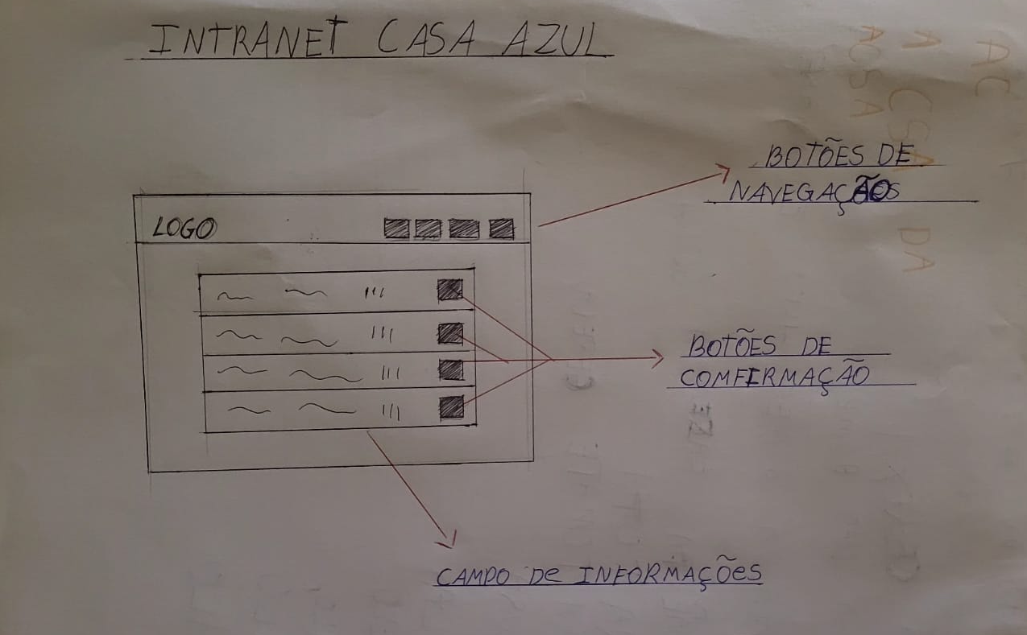
PROTÓTIPO DE BAIXA FIDELIDADE

Slide 8
PROTÓTIPO DE ALTA FIDELIDADE

Slide 9
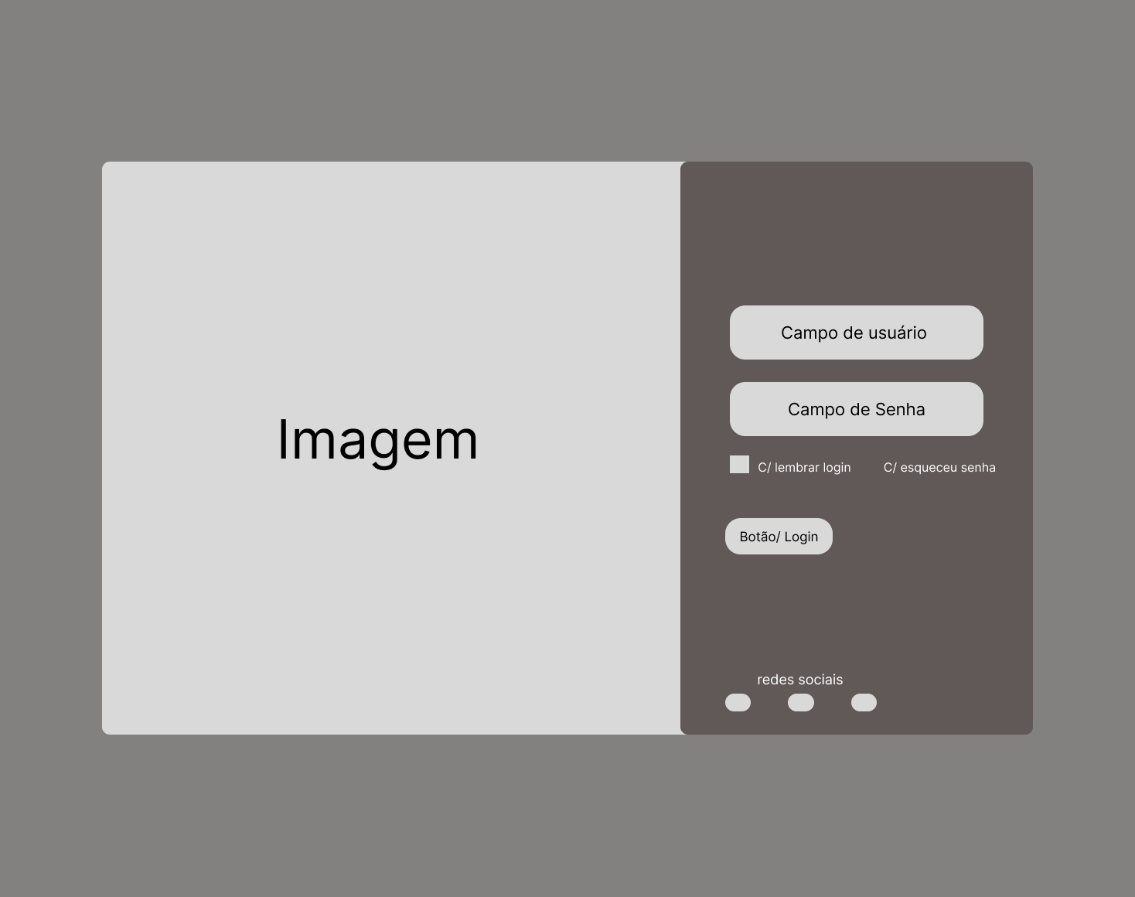
PROTÓTIPO DE ALTA FIDELIDADE
Interface de login moderna
Plano de Fundo do Site
Campo de Login
Imagem decorativa

Slide 10
PROTÓTIPO DE ALTA FIDELIDADE
Interface de login moderna
Inputs usuário/senha
Checkbox
Lembre login
Text Button
Button login
Icon redes sociais

Slide 11
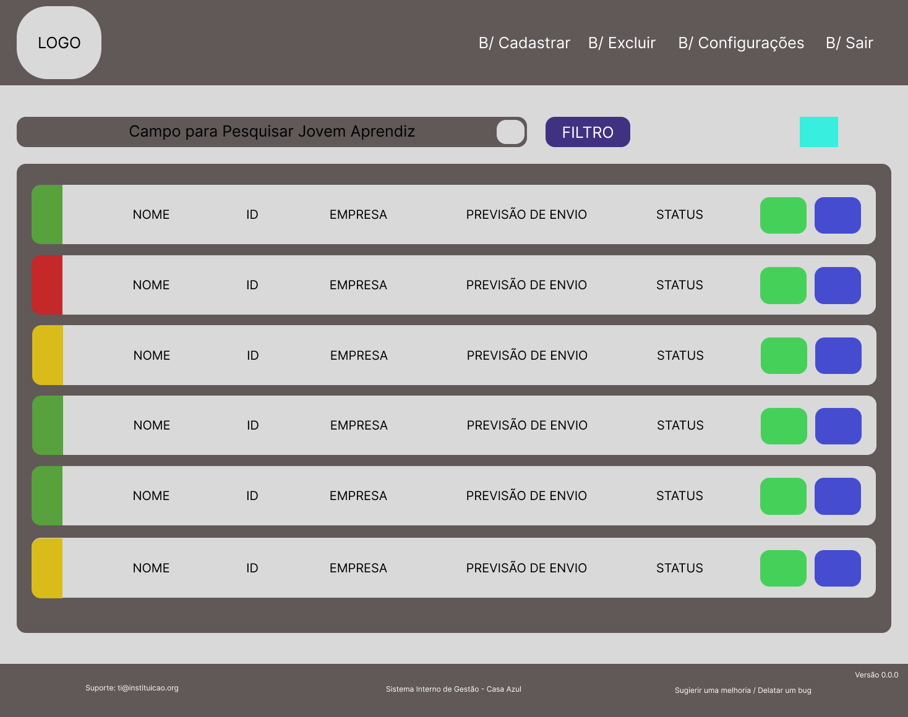
Input pesquisar
Menu Filtro
Button de Navegação
Cores identificação
Dentro do prazo
Button de Confirmação
Fora do prazo
Perto do prazo
Button de Edição
Informações

Slide 12
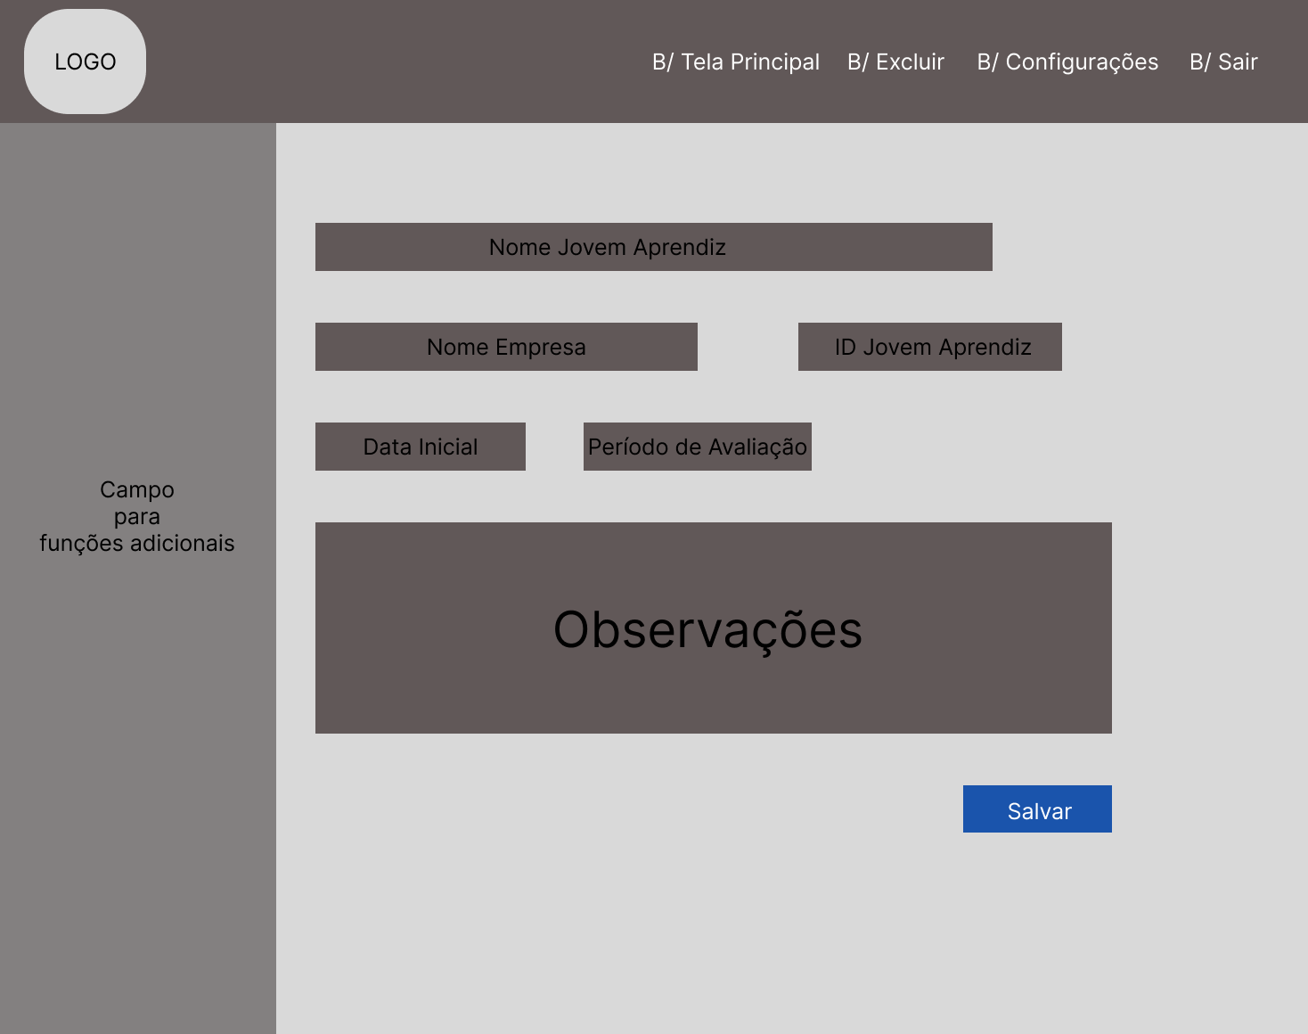
Input nome
Input ID
Espaço reservado para funções novas
Input empresa
Timer Em meses
Input Inicio contrato
Button Salvar

Slide 13
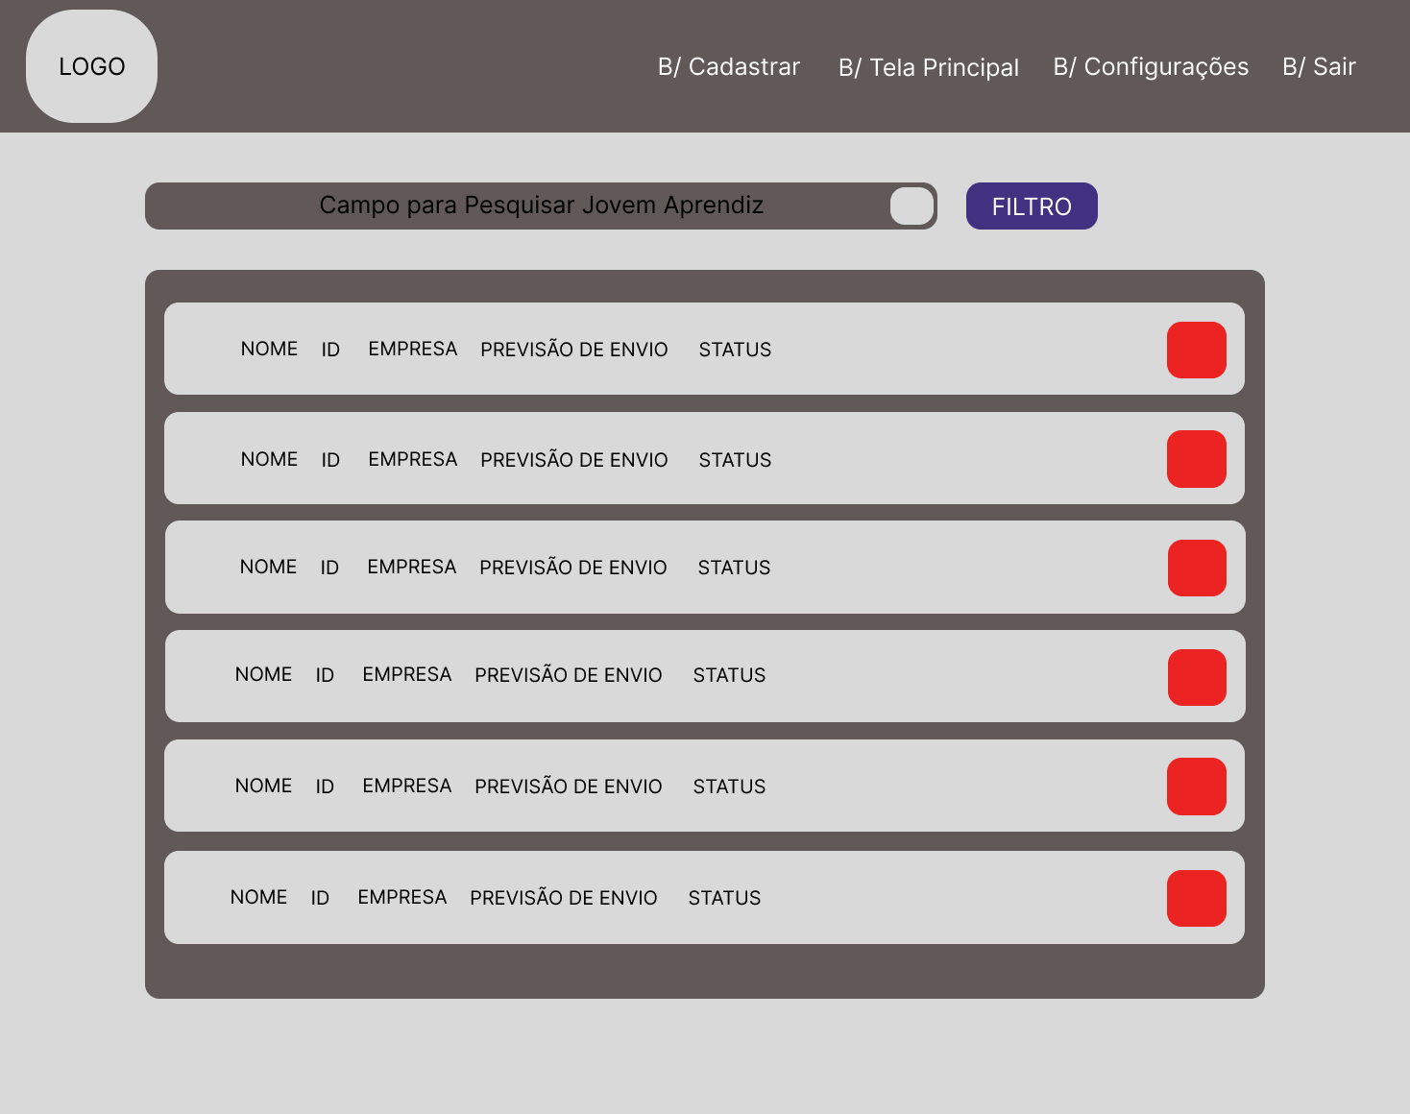
Menu Filtragem
Input de Pesquisa
Button Excluir
Campo de seleção

Slide 14
ARQUITETURA DO SISTEMA
🌐 controller
Controla as rotas HTTP
⚙️ service
Lógica de envio de e-mail e calculo do período, avaliação jovem aprendiz
🗃️ repository
DAO/repositórios para acessar o banco de dados
🧩 model
Entidades JPA mapeadas
📄 templates (view)
Páginas HTML (Thymeleaf)

Slide 15
ARQUITETURA DO SISTEMA
🌐 controller
Controla as rotas HTTP
⚙️ service
Lógica de envio de e-mail e calculo do período, avaliação jovem aprendiz
🗃️ repository
DAO/repositórios para acessar o banco de dados
🧩 model
Entidades JPA mapeadas
📄 templates (view)
Páginas HTML (Thymeleaf)

Slide 16
Documentação do Projeto

Slide 17
Obrigado pela Atenção!

